Slide 1

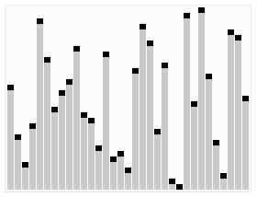
QUICK SORT
Trabalho Estrutura de Dados II
Cauã de Andrade Gonçalves (VP3015823)
Victor Barbosa de Freitas (VP3015441)

Slide 2
HISTÓRIA
Foi inventado por Charles Antony Richard Hoare em 1960, a princípio seu objetivo era reduzir o problema em micros problemas para que assim sejam solucionados.

Slide 3
TEORIA
O funcionamento é através de particionamentos, ou seja, escolher um número presente no array(vetor) e colocá-lo em uma posição,a qual os elementos à esquerda sejam menores e à direita maiores.

Slide 4
PRÁTICA

Slide 5
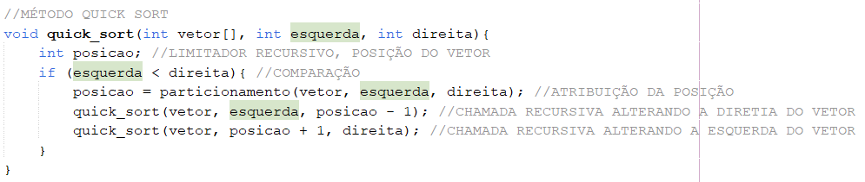
IMPLEMENTAÇÃO

Slide 6
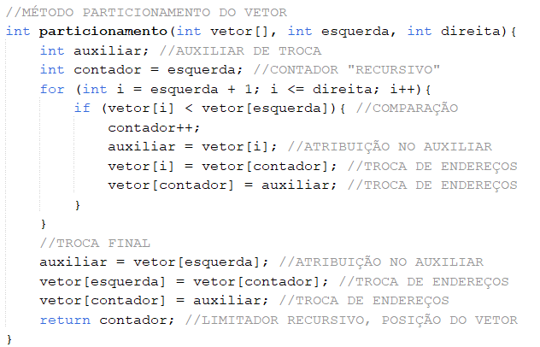
IMPLEMENTAÇÃO

Slide 7
PIOR CASO
O pior caso do algoritmo QuickSort ocorre quando o pivô escolhido para dividir a lista de elementos não consegue dividir a lista aproximadamente pela metade, complexidade do algoritmo se degrada para O(n^2).

Slide 8
MÉDIO CASO
O caso médio do algoritmo QuickSort ocorre quando a lista de elementos é dividida aproximadamente pela metade em cada iteração. Nesse caso, a complexidade do QuickSort é de O(n log n).

Slide 9
MELHOR CASO
O melhor caso do algoritmo QuickSort ocorre quando o pivô escolhido divide a lista exatamente pela metade em cada iteração. Nesse caso, a complexidade do QuickSort é de O(n log n).

Slide 10
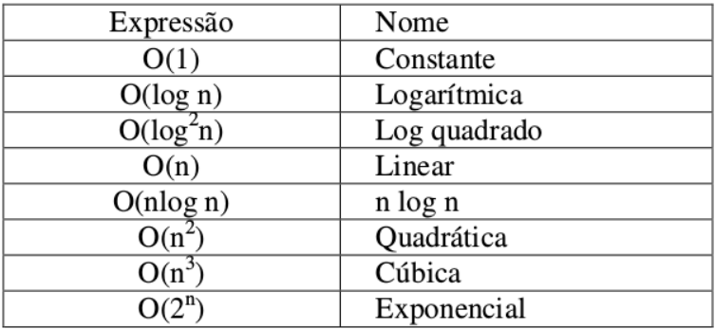
TABELA

Slide 11
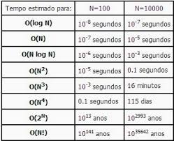
TABELA

Slide 12
REFERÊNCIAS
https://joaoarthurbm.github.io/eda/posts/quick-sort/
https://www.youtube.com/watch?v=WP7KDljG6IM&t=51s&pp=ygUJcXVpY2tzb3J0

Slide 13
REFERÊNCIAS
http://waltenomartins.com.br/aa_aps.pdf
https://pt.wikipedia.org/wiki/Quicksort
https://www.youtube.com/watch?v=iT5Iofq6i3U

Slide 14
OBRIGADO!
Dúvidas?

